Slide 1
은행의 ‘대차대조표‘ 처럼
대기업에서는, 등장하지도 않는 몬스터나 보스에 대한 정보를 넣기도 한다.
아트 디렉터, 퀘스트 디자이너 등 다른 파트의 사람들이 해당 레벨의 수치나 정보들을 확인할 수 있게 하기 위한 장치다.

Slide 2
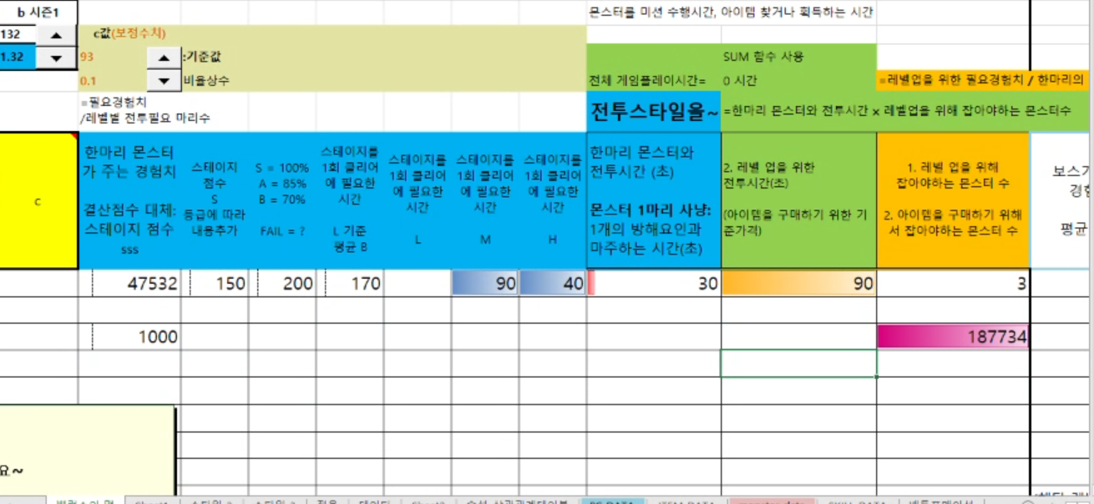

Slide 3
예시
[갤러그]
적들 한 명 한 명이 점수가 있다.
목표 점수를 달성하면 다음 스테이지로 넘어간다.
시간(알파a), 킬 수(베타b)를 이용해서 점수 차이를 만들 수 있다. => 결산 점수 (SS, S, A, B, C, F 등)
결산 점수에 따라서 보상의 차이를 주어야 한다.

Slide 4
밸런스 기획 문서
우리는 ‘기준’이 있어야 한다.
이런 류의 게임이 방생성, MO 게임([애니팡] 등)
남보다 적은 시간으로 많은 점수를 내서 더 빨리 성장하는 것

Slide 5
